Slide 1
Vi bygger for et bedre samfunn
Lars Horn
Skanska Digital
Notes:
Skanskas visjon er å bygge for et bedre samfunn. Vi ønsker å gjøre en forskjell.
− Vi vil gjøre det lettere å bo, jobbe og reise, både nå – og i fremtiden.
− Det er gjennom vår store portefølje av varierte prosjekter – gjennom våre innovative og bærekraftige løsninger – at vi bygger
for et bedre samfunn.
− Hva vi gjør og hvordan vi gjør det sikrer en bærekraftig fremtid for våre ansatte, for våre kunder og for samfunnet.
− Vi bygger det samfunnet trenger. Sykehus, skoler, boliger, kontorer eller infrastruktur. Vi bygger det på en bærekraftig måte.

Slide 2
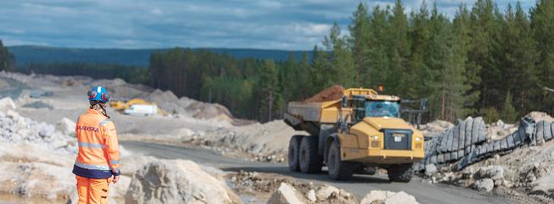
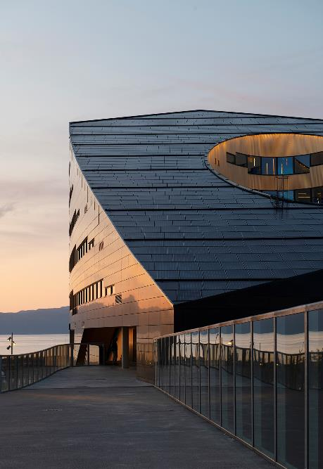
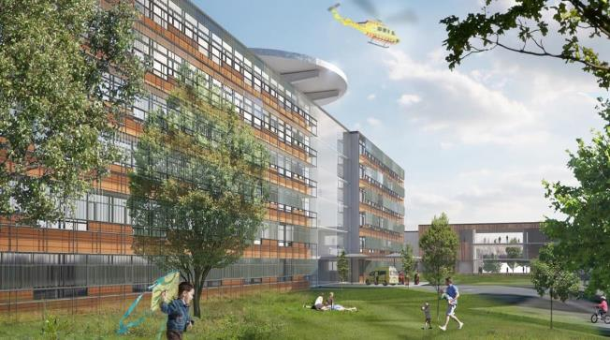
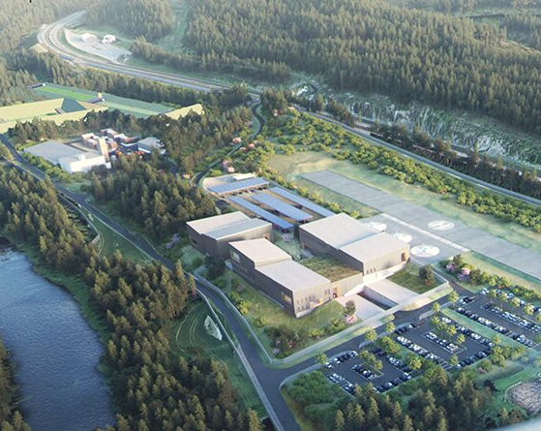
Hvem er Skanska?
Rv3/25
Nedre Otta Kraftverk
Powerhouse Brattøra
Tønsberg sykehus
PNB

Slide 3
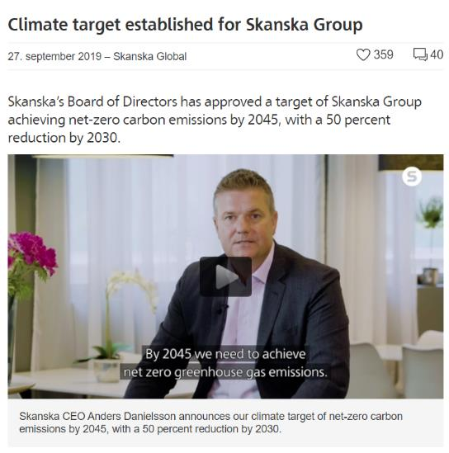
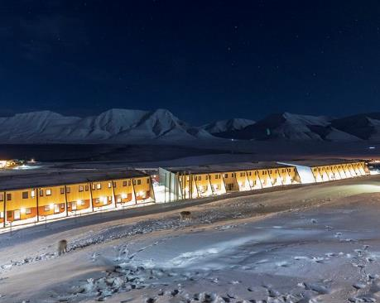
Hvorfor er vi her?
Vi er en del av bransje med utfordringer
Har høye klimaambisjoner som vi etterlever
Mener at det ligger stort potensial i å kombinere bærekraft og digitalisering
Ingen klarer å løse utfordringene alene
Jobber kontinuerlig proaktivt for å skape mer bærekraftige løsninger

Slide 4
Vi bygger for et bedre samfunn
Lars Horn
Skanska Digital
Notes:
Skanskas visjon er å bygge for et bedre samfunn. Vi ønsker å gjøre en forskjell.
− Vi vil gjøre det lettere å bo, jobbe og reise, både nå – og i fremtiden.
− Det er gjennom vår store portefølje av varierte prosjekter – gjennom våre innovative og bærekraftige løsninger – at vi bygger
for et bedre samfunn.
− Hva vi gjør og hvordan vi gjør det sikrer en bærekraftig fremtid for våre ansatte, for våre kunder og for samfunnet.
− Vi bygger det samfunnet trenger. Sykehus, skoler, boliger, kontorer eller infrastruktur. Vi bygger det på en bærekraftig måte.

Slide 5
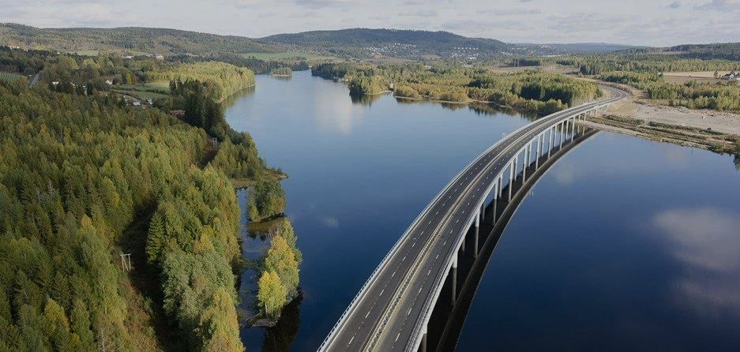
Maskinlæring for et bedre
samfunn
Lars Horn
Skanska Digital

Slide 6
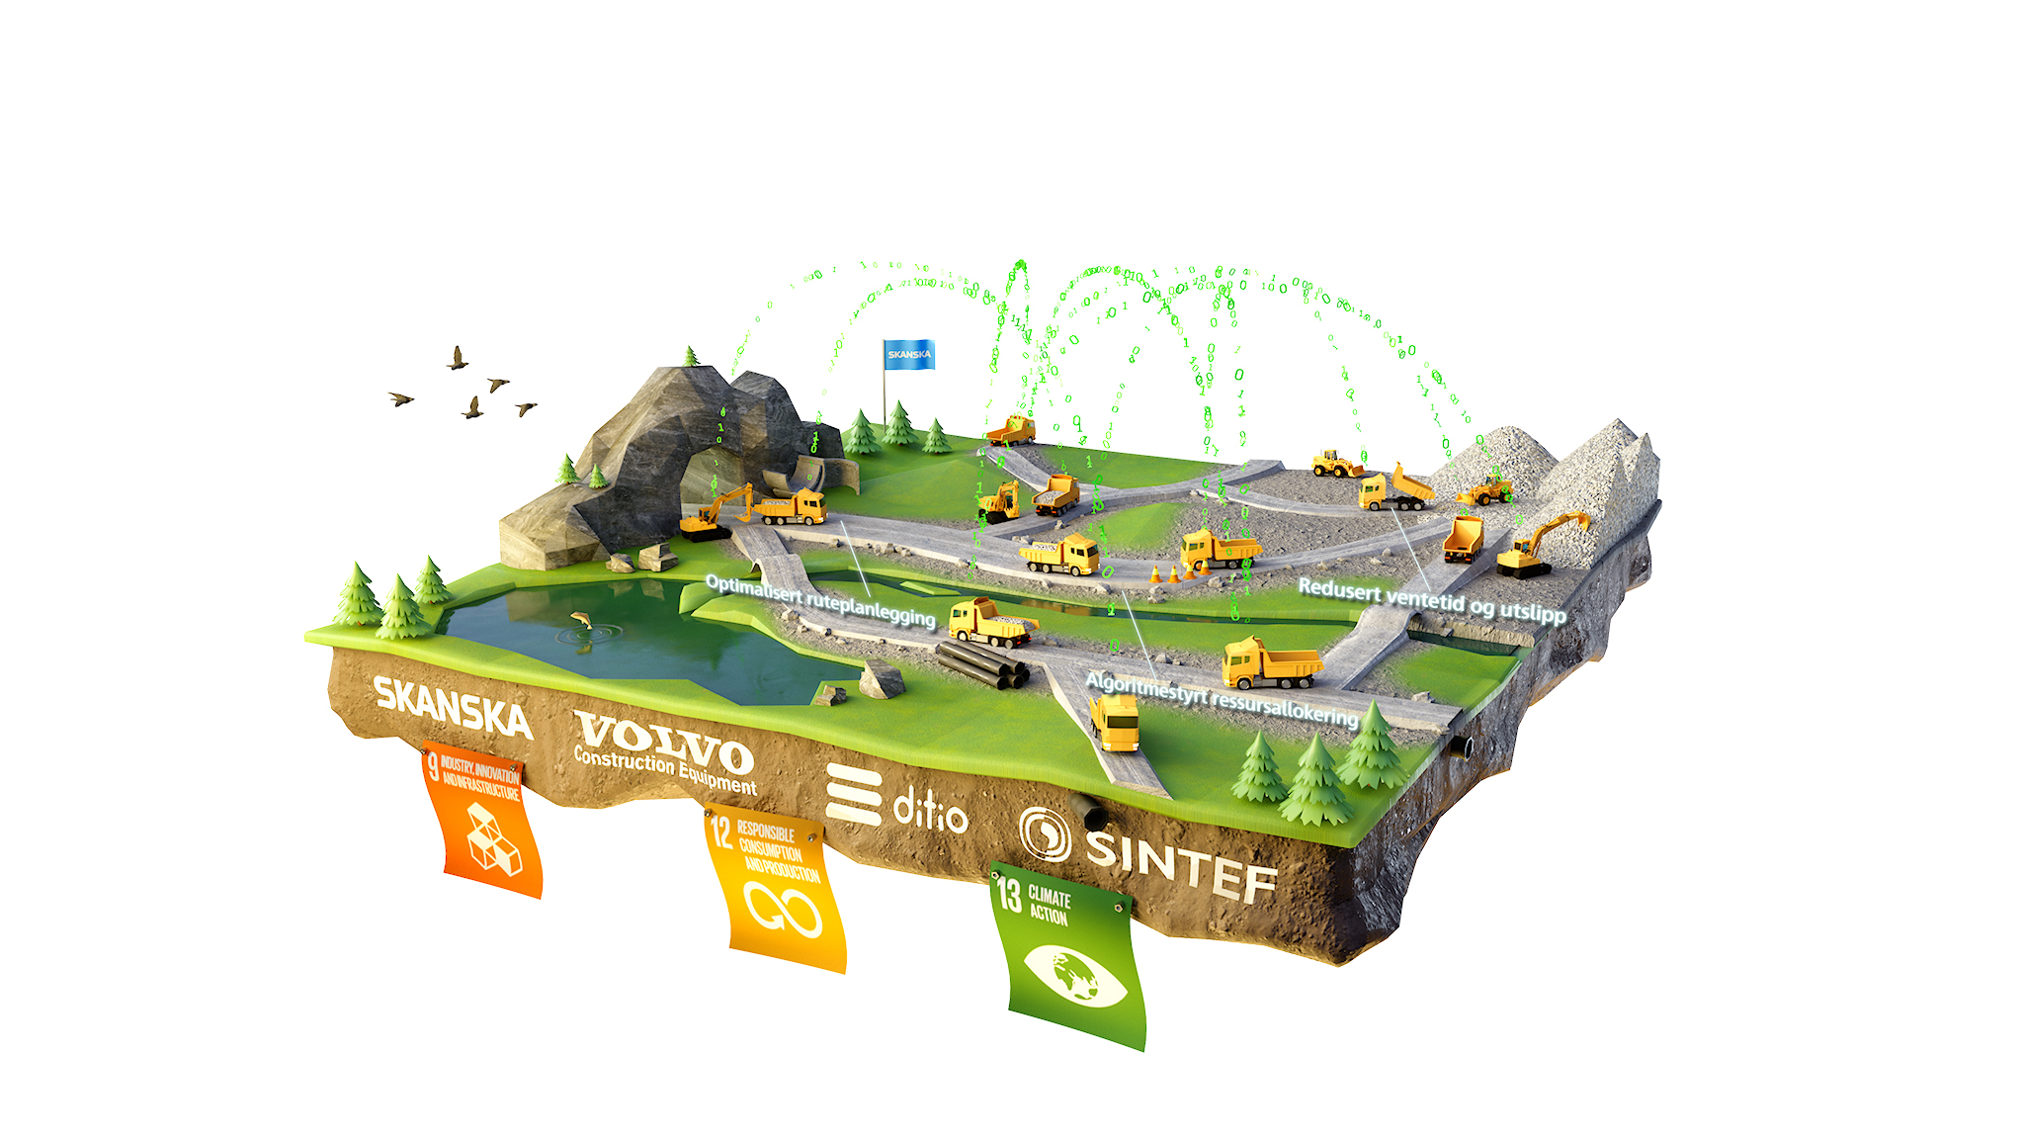
Anleggsbransjen har en viktig rolle i det grønne skiftet
Skanska Norge er en del av en bransje med betydelige klimautfordringer
Totalt står anleggsmaskiner for 1,6% av årlige utslipp i Norge
Anleggsmarked i enorm endringer:
Kunder og kontrakter
Krav
Konkurranse fra utlandet
Mer vei for pengene
Må utnytte mulighetsrommet digitalisering gir
Vi klarer det ikke alene

Slide 7
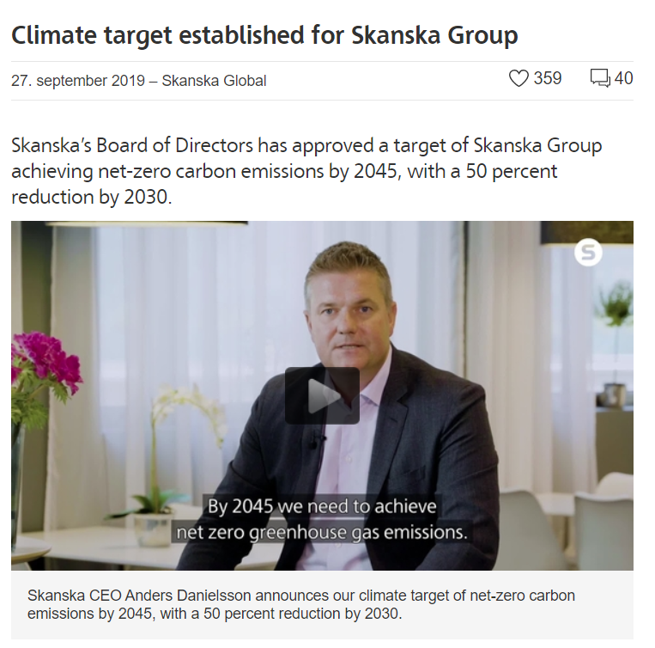
Ambisiøse klimamål, Norge i front
Skanska Norge hadde i 2018 et utslipp på ca. 50.000 tonn CO2-ekvivalenter på drift av maskinparken.
Forskning og utvikling muliggjør at Norge kan ligge i front
Tomgangskjøring for anleggsmaskiner, 40-60% av total driftstid.
Det totale antall maskiner er høyere enn nødvendig.
Vi trenger en løsning som kan redusere dette nå.
«Profit with purpose» - Skanska den ledene aktøren på grønt
Klimaambisjonene forankret helt til toppen av konsernet

Slide 8
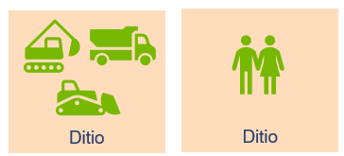
Data med stort potensiale
Bruk: Stikkprøver, begrenset,
Bruk: rapportering massetransport, timelister status på nalegget
Hypotese : stort potensiale i bruk av data, og endre oss til å bli en mer
datadreven entreprenør som bygger med lavest mulig klimafotavtrykk

Slide 9
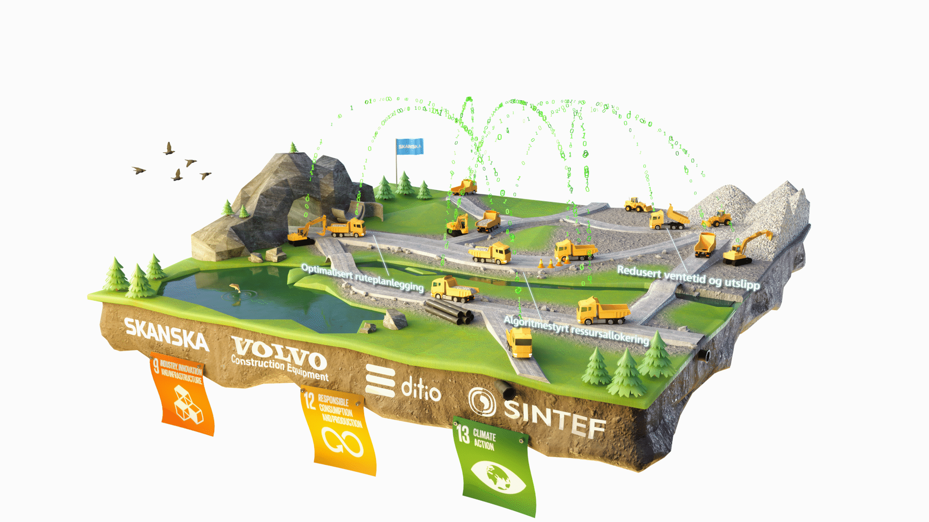
Forskningsprosjektet - Datadrevet Anleggsplass

Slide 10
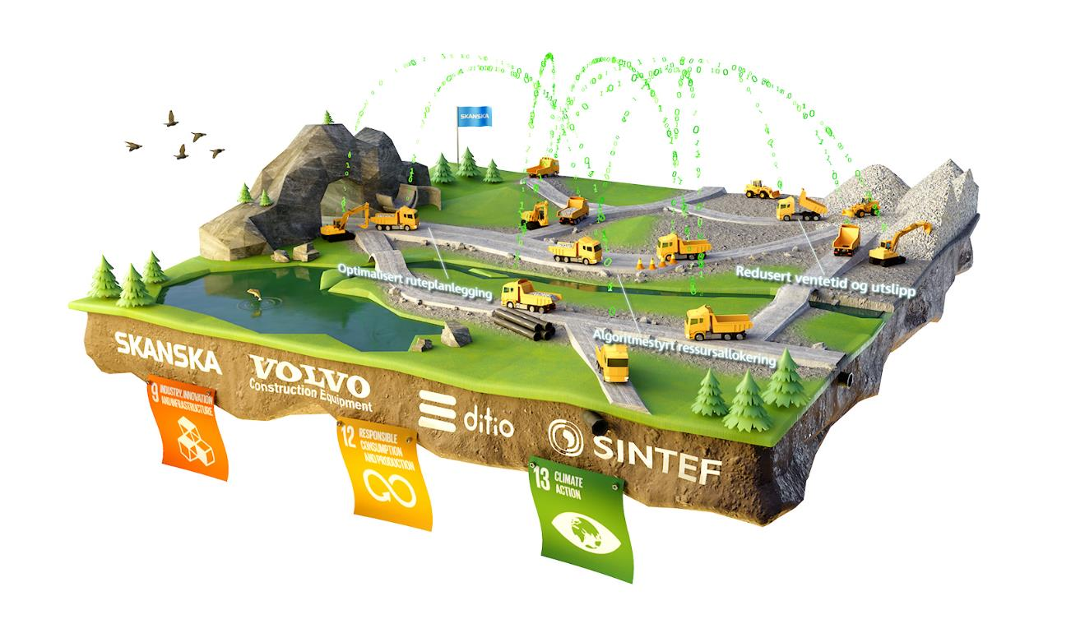
Video:

Slide 11
Kort oppsummert
Skanska, SINTEF, Volvo and Ditio
Skanska initiativtaker, største finansierer
Budget 18,5 MNOK, 3år
Alle løsninger vil selges via Ditio
Ledende ML and optimerings eksperter
Astrofysikere og gravemaskinførere i skjønn forening

Slide 12
Hva?
Fangst
Prosjektets hovedmål er å slutte sirkelen fra datainnhenting
til datautnytting og utvikle en løsning for automatisk
sanntidsstyring av maskinparken på anleggsplasser.
Læring
Besluttningstøtte
Utvikle et sanntidssystem for planlegging og koordinering på anleggsplass:
Basert på sanntidsstrømmer av data.
Planlegger med reell nåtilstand.
Kombinerer maskinlæring, optimering og domenekunnskap.

Slide 13
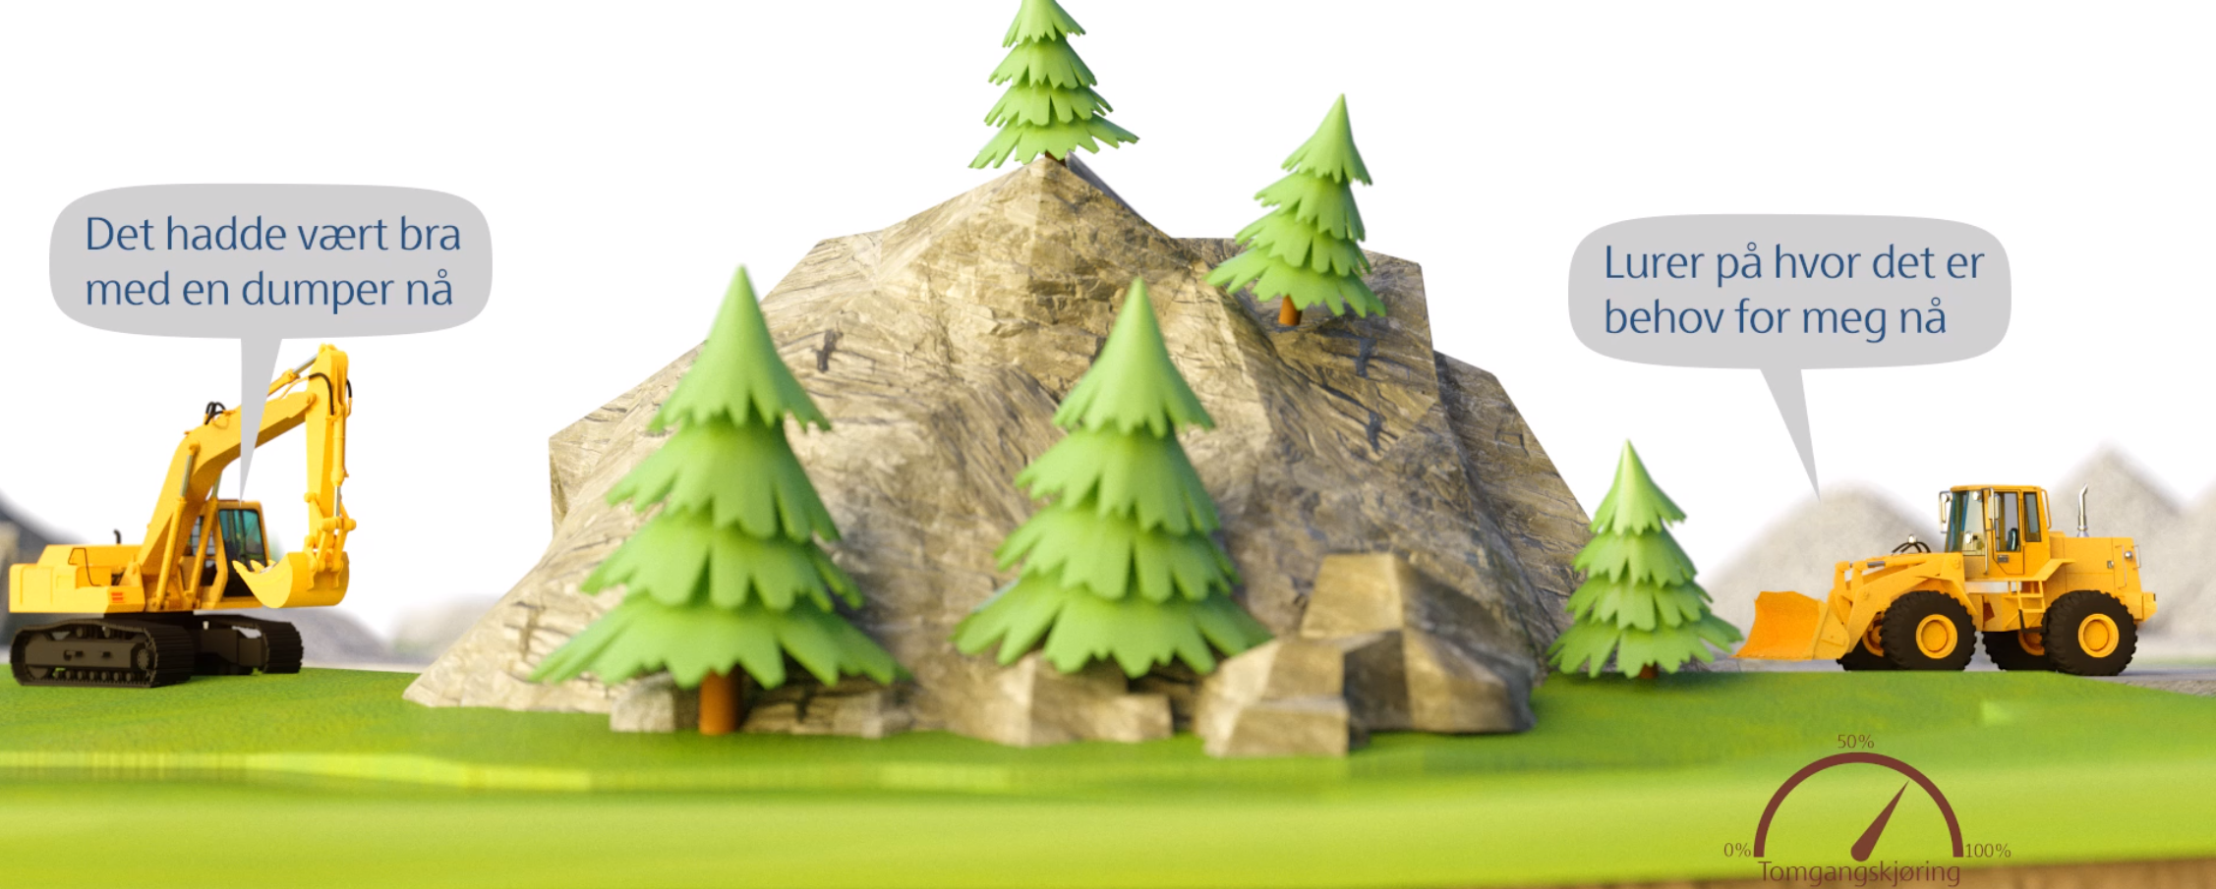
Innovative forskningselementer
Automatisk deteksjon av anleggsveier
Kobling av kjøremønstre med CO2-utslipp
Identifikasjon av flaskehalser/irregulariteter
Dynamisk planlegging på anleggsplassen
Totalt: Kunstig intelligens for drift av anleggsplass

Slide 14
Hvorfor?

Slide 15
Hvordan?
Vi skal lære maskinlæringsalgoritmene hvordan en utfører et prosjekt optimalt
Lavest mulig utslipp
Raskes tid
Mest lønnsomt
+++
Maskinlæring

Slide 16
Hvordan?
Så skal vi skru på eksisterende rute-optimalisering-algoritmer
Type; Flytrafikk, Google maps, Morgenlevering
Og få disse til å optimere flåtestyringen, i nær sanntid
Optimering

Slide 17
Hvordan?
Det er i denne kombinasjonen vi virkelig tror vi kan finne gull
Maskinlæring
Optimering

Slide 18
Hvordan?
Det er i denne kombinasjonen vi virkelig tror vi kan finne gull
Maskinlæring
Direkte integrasjon
Optimering

Slide 19
Målsetninger
10% drivstoffreduksjon for Skanska Norges anleggsmaskiner
Raskere prosjektgjennomføring
Potensial til 5 - 8% kostnadsreduksjon på store infrastrukturprosjekter
Komme hele bransjen til nytte
Potensiell reduksjon, 105.000 Ton Co2-ekvivalenter i Norges utslipp p.a. *
Driver industrien mot klimavennlige løsninger
Styrke den ‘grønne’ konkurranseevnen - kompetanseutvikling

Slide 20
Datadrevet Anleggsplass
Skanska Digital
Lars.Horn@Skanska.no

